Slide 1
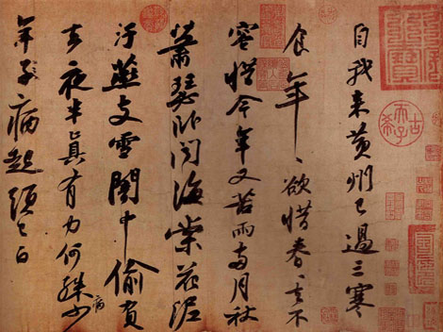
PROYECTO INNOVA
COMPRAS
Violeta Vázquez Llamas
Chino I

Slide 2
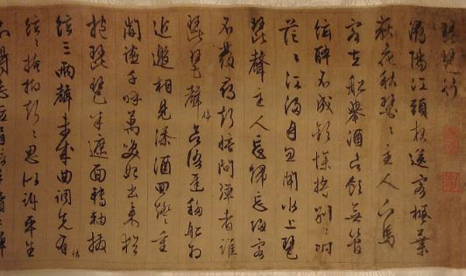
VERBOS Y FRASES MÁS FRECUENTES RELACIONADOS CON LAS COMPRAS
想(xiang3):querer
要 (yao4):querer
买 (mai3): Comprar
卖 (mai4): Vender
多少钱? (duo1 shao3 qian2): ¿Cuánto cuesta?
一共多少钱? (yi2gong4 duo1 shao3 qian2): ¿Cuánto cuesta todo junto?
你想买什么? (ni3 xiang3 mai3 shenme2): ¿qué quieres comprar?

Slide 3
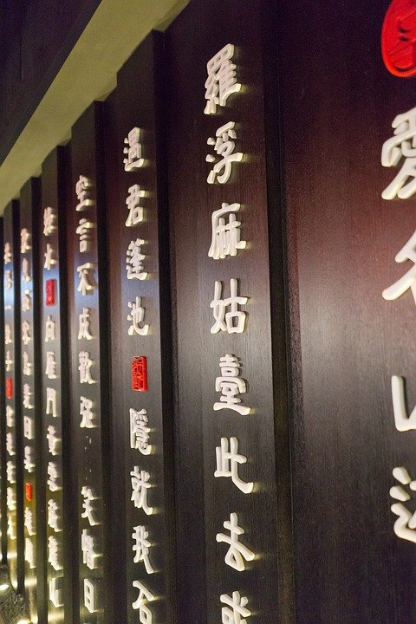
SUSTANTIVOS RELACIONADOS CON LAS COMPRAS
商店 (shang1dian4): tienda, comercio
钱 (qian2): dinero
硬币 (ying4bi4): moneda
票 (piao4): billete
超市 (chao1shi4): supermercado
库/ 仓 (ku4/cang1): almacén
银行 (yin2hang2): banco (de dinero)
餐厅 (can1ting1): comedor/restaurante
水果店 (shui3guo3dian4): frutería
咖啡馆 (ka1fei1 guan3): cafetería

Slide 4
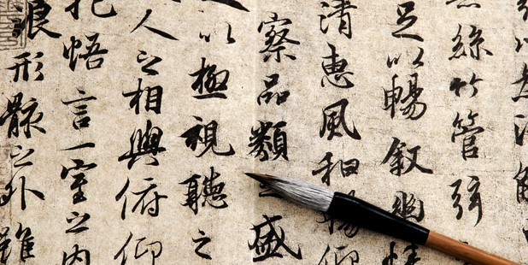
ADJETIVOS RELACIONADOS CON LAS COMPRAS
贵 (gui4): caro
廉 (lian2): barato
好看 (hao3kan4): bonito
丑陋 (chou3lou4): feo
大 (da4): grande
小 (xiao3): pequeño
重 (zhong4): pesado
轻 (qing1): ligero

Slide 5

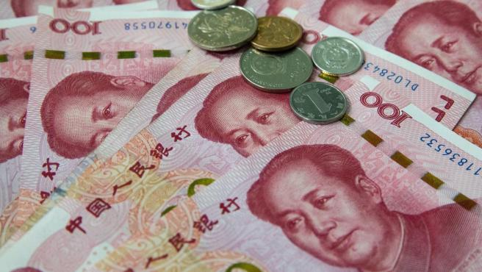
SOBRE LA UNIDAD MONETARIA CHINA
Nombre oficial de la moneda china: Renminbi (RMB/人民币) (¥)
Unidad básica del RMB: Yuan (元)
Nombre coloquial de Yuan: Kuai (块)

Slide 6

SOBRE LA UNIDAD MONETARIA CHINA II
1 Yuan (元)
10 Jiao (角)
1 Jiao (角)
10 Fen (分)

Slide 7
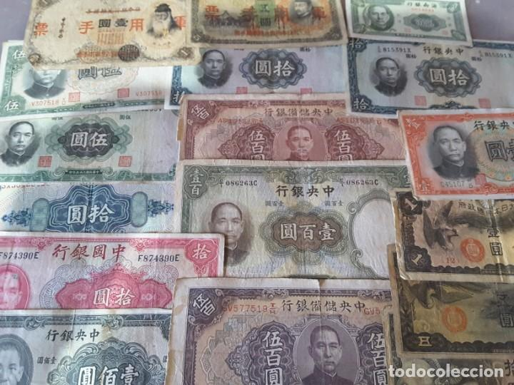
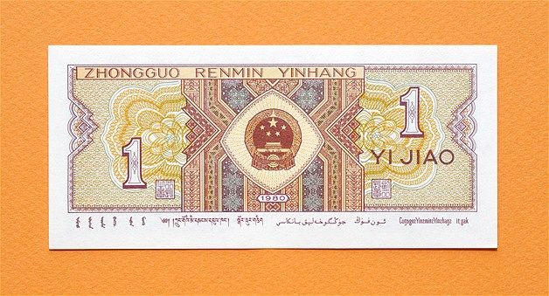
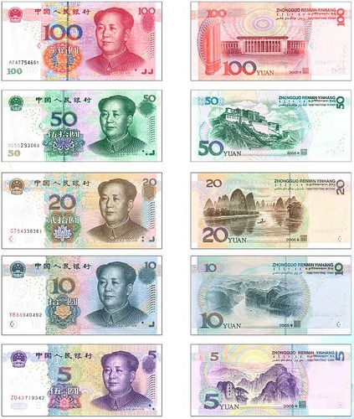
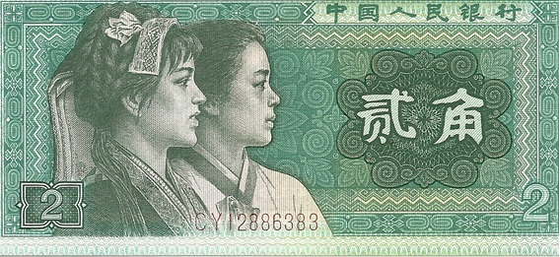
BILLETES CHINOS
Hay billetes de 1,2,5,10,20,50 y 100 yuanes (元)
Hay billetes de 1,2 y 5 jiaos (角)

Slide 8
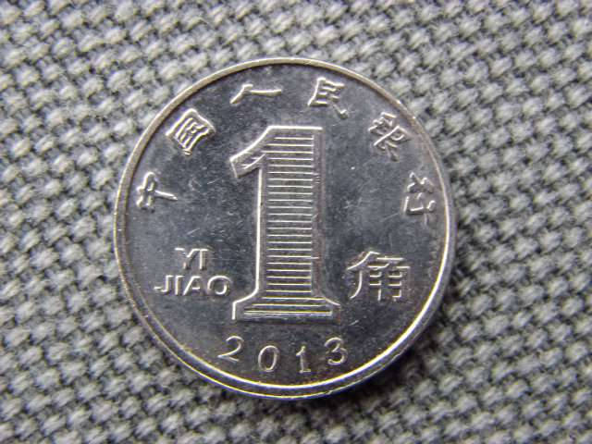
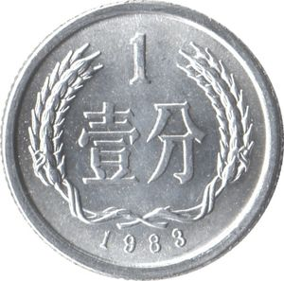
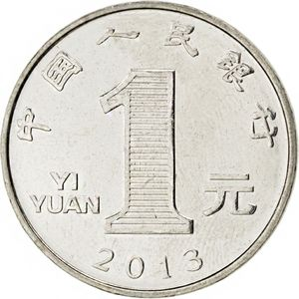
MONEDAS CHINAS
Hay monedas de 1 y 5 jiaos
Hay monedas de 1,2 y 5 fen
Hay monedas de 1 yuan

Slide 9
Créditos de imagen
Imagen fondo portada: pixibay
Imagen fondo 3: pixibay
Imagen fondo 4: cubahora.cu
Imagen yuan con monedas: 20minutos
Fondo de billetes: todocoleccion
Imagen 1 jiao: pinterest
Imagen 2 jiao: en mercado libre Argentina
Imagen 1 yuan: iCambio
Imagen billetes chinos: pinterest
Moneda 1 fen: colnect
Moneda 1 jiao: milanuncios
Moneda 1 yuan: colnect

